Slide 1
«Детский сад Оленёнок» - отделение дошкольного образования «Солянская ООШ» филиал МАОУ «Демьянская СОШ имени гвардии матрос А.Копотилова»
Коллективное художественное творчество детей в детском саду
Подготовил:
Воспитатель
Королева Т.А.

Slide 2
Цели и задачи коллективного художественного творчества
Цель: предоставить детям возможность воплотить в композиции образы окружающего мира, создать условия для творческого взаимодействия.
Задачи:
Обучающие: учить создавать коллективные работы, проявить свои художественные способности в различных видах изобразительной деятельности;
Развивающие: развивать творческие способности, фантазию, воображение; Воспитательные: воспитывать умение работать вместе, строить общение, развивать привычку к взаимопомощи.

Slide 3
Решая проблему развития коллективного творчества, мы основывались на следующих принципах: - творческая реализация каждого воспитанника как условие развития коллективного сотворчества; - учет индивидуальных особенностей детей при определении ролевого места в коллективном взаимодействии; - управленческая режиссура в постановлении процесса коллективной деятельности; - комфортность пребывания ребенка в коллективе сверстников.

Slide 4
В процессе выполнения коллективных работ осуществляется нравственно-эстетическое воспитание детей, вырабатываются следующие умения: - договариваться о совместной работе, её содержании; - работать вместе, уступать друг другу, помогать, подсказывать; - планировать свою работу, определять её последовательность, содержание, композицию, дополнения; - радоваться успехам своим и товарищей при создании работы.

Slide 5
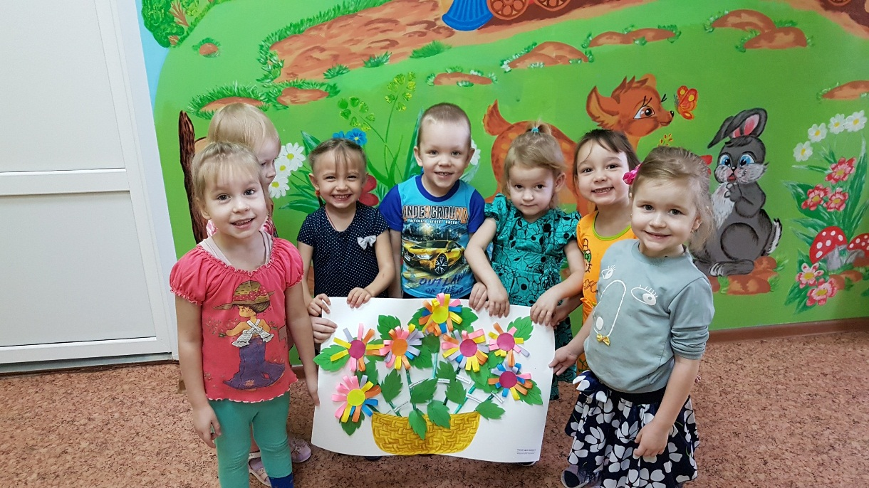
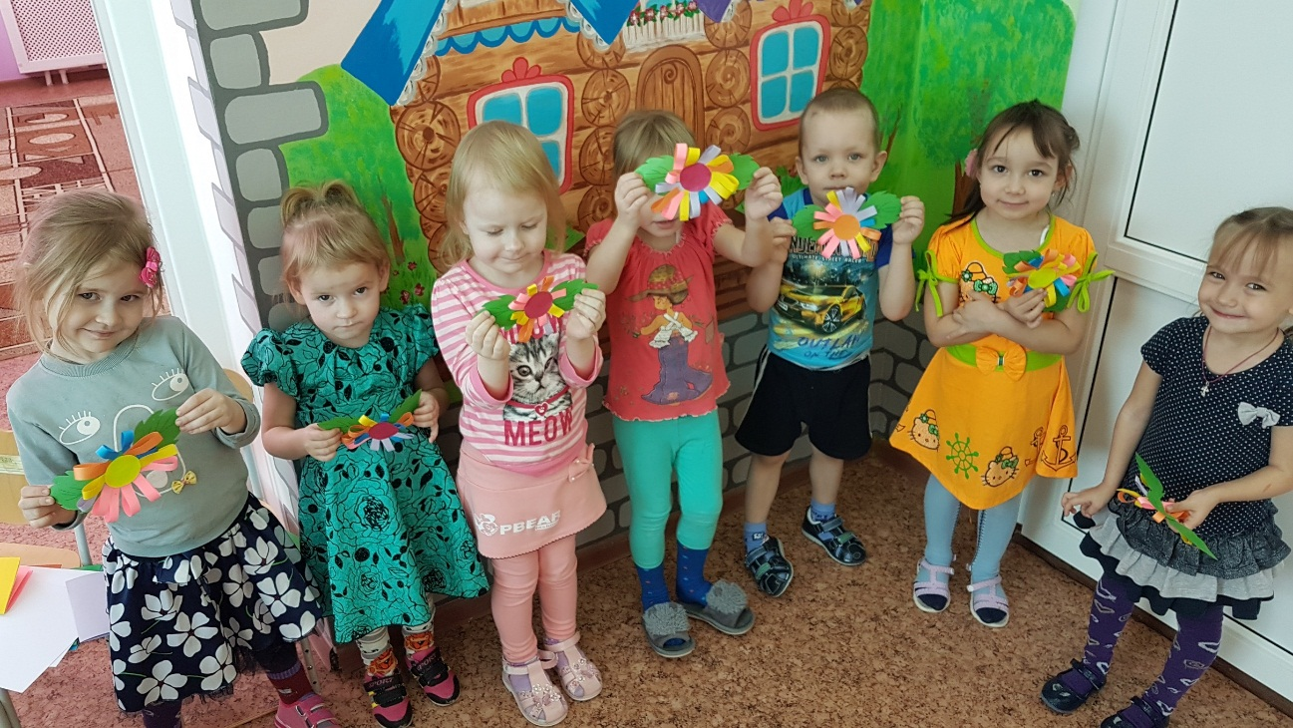
Букет для мамы

Slide 6
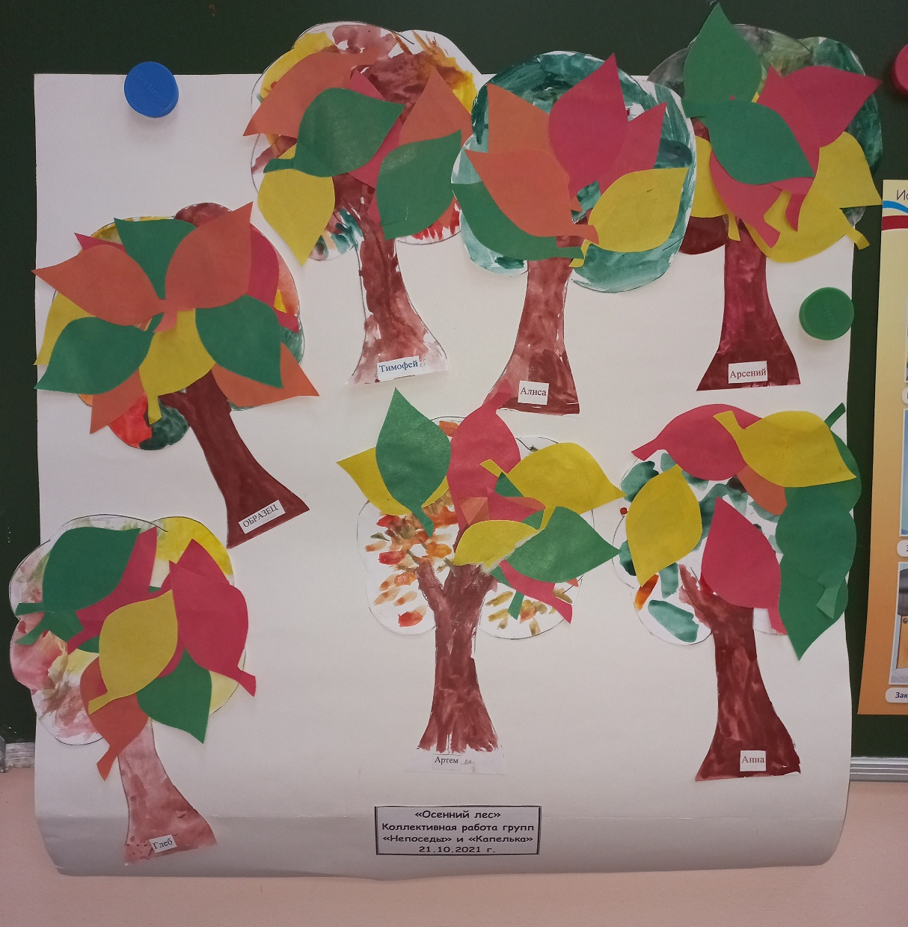
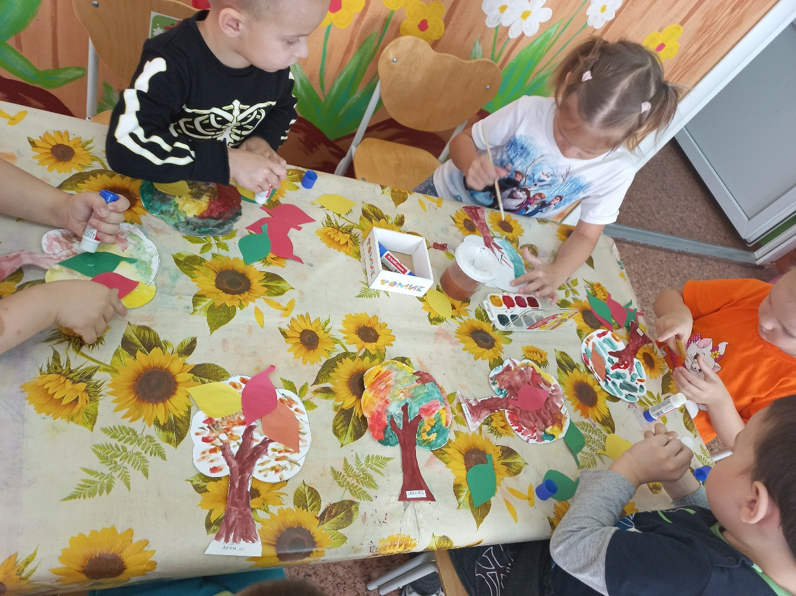
Осенний лес

Slide 7
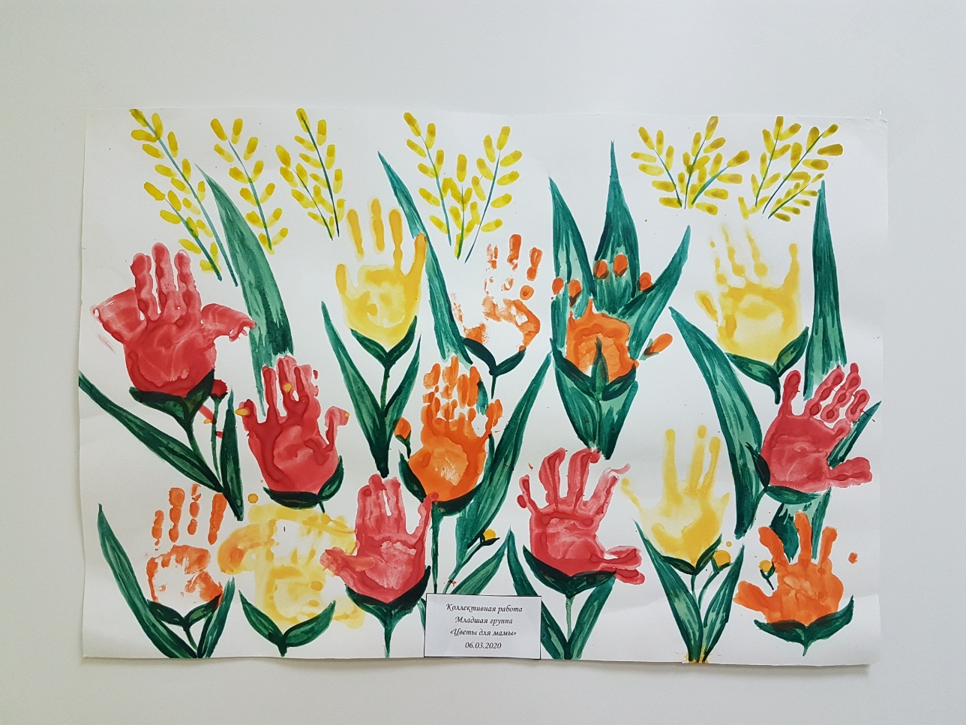
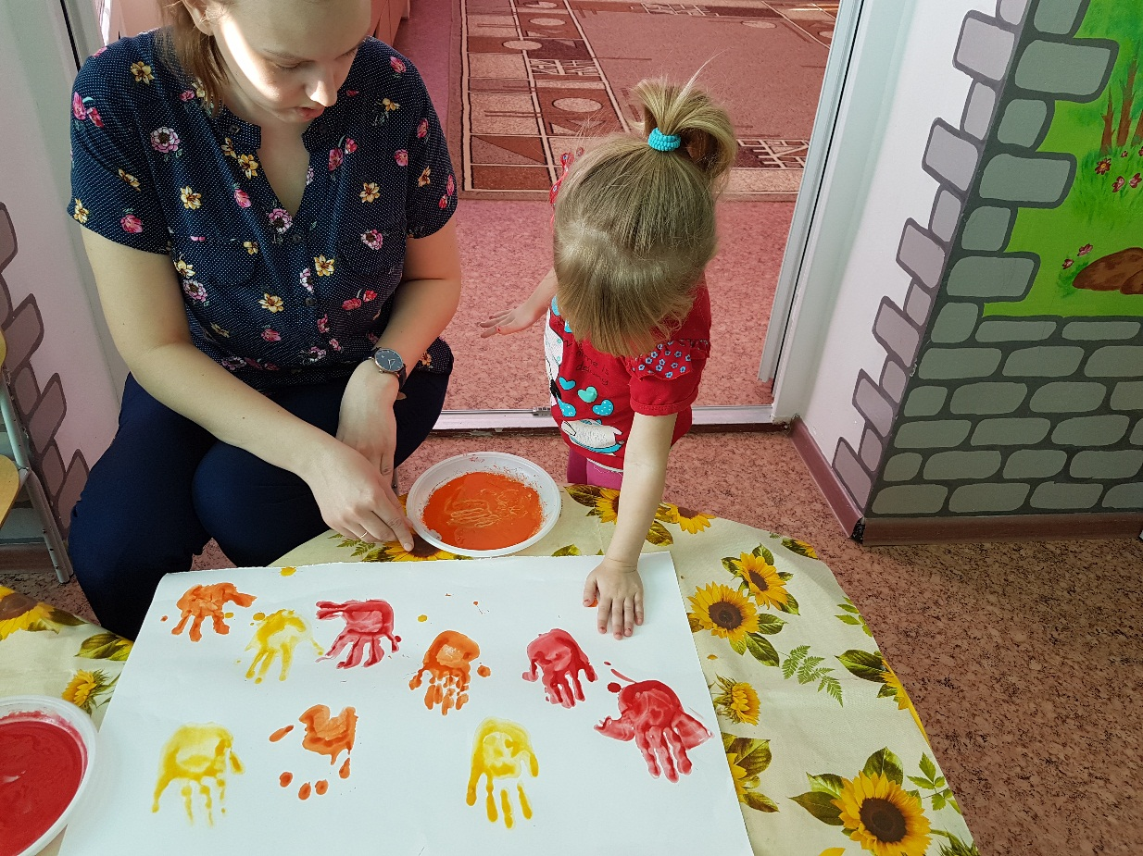
Цветы для мамы

Slide 8
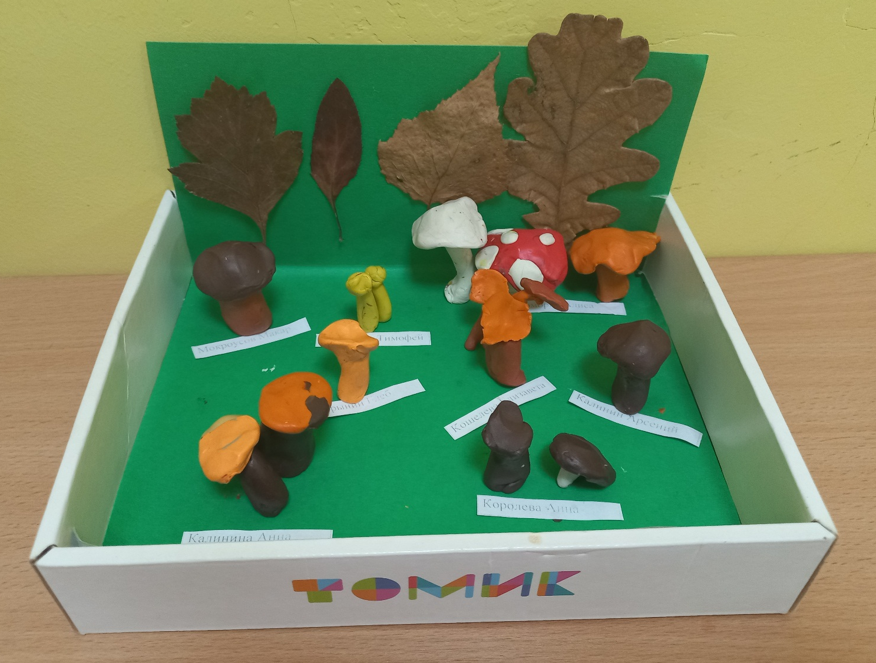
Грибочки

Slide 9
Заключение.
В заключении коллективная форма организации дает возможность каждому ребенку формировать умения и навыки работать вместе, строить общение, развивает привычку к взаимопомощи. На пути формирования коллективистической направленности у дошкольника предстоит сделать ряд последовательных шагов: от формирования у ребенка направленности на сверстников (на первом этапе) к созданию у него ощущения собственной значимости для них (на втором) и закреплению ощущения ребенком своей значимости для получения общего результата при поддержке каждого всеми (на третьем). Коллективные работы имеют важное значение при работе с детьми любого возраста.

